Slide 1
Проект:
«Фрутокрышки»
Подготовила воспитатель: Жилина Наталья Андреевна

Slide 2
Цель:
Обновить развивающую образовательно – интеллектуальную среду в группе , стимулирующую игровую и познавательную активность детей .

Slide 3
задачи
Для детей:
-учить использовать бросовый материал в играх;
-развивать мелкую моторику рук;
-развивать зрительное восприятие, сообразительность, воображение, фантазию, внимание, память;
Развивать творческие способности;
- развивать коммуникативные навыки;
- воспитывать бережное отношение к играм и игрушкам.
Для педагогов:
Изготовление дидактических игр и пособий;
-составление картотеки игр;
- создание руководства по изготовлению игрового оборудование из крышек;
- привлечение родителей к активному сотрудничеству.
Для родителей:
Изготовление игрушек из крышек;
-побуждать использовать бросовый материал для игр дома.

Slide 4
Актуальность:
Сейчас стало модным говорить об экологии, о новых способах использования мусора для всеобщего блага, вряд ли мы задумывались, что из этого мусора может что то стать основой для оригинальных детских игрушек или поделок.
Процесс создания поделок из бросового материал включает в работу воображение и фантазию.
Ну а создание из бросового материала игр и пособий могут служить, как для развития творческих способностей детей, так и для развития познавательной активности дошкольников

Slide 5
Взаимодействие с родителями
- помощь в подборке материала для проекта;
-изготовление игрушек и игр вместе с детьми;
-консультация «Использование бросового материала»;
-выставка игр и пособий «Наша игротека»

Slide 8
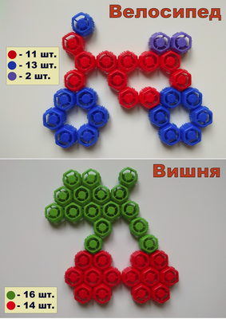

Slide 9
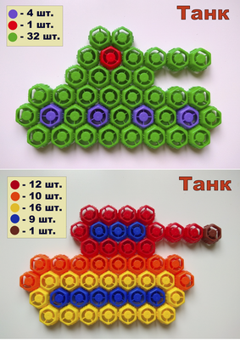

Slide 10
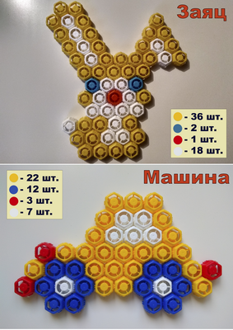

Slide 12
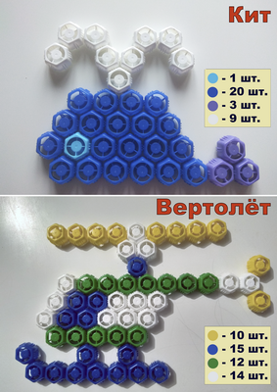

Slide 14
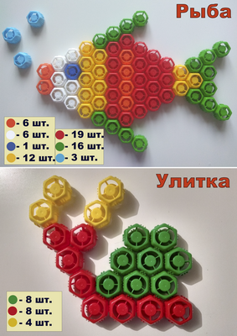

Slide 15
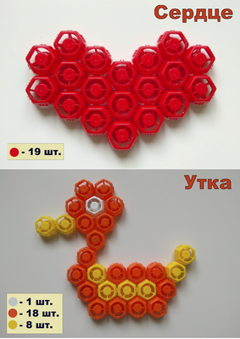

Slide 16
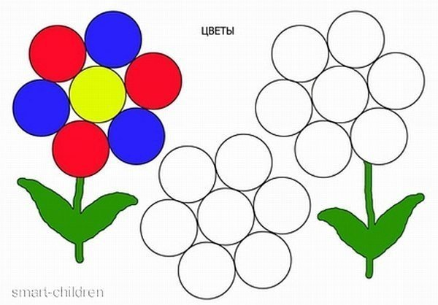
Трафареты

Slide 17
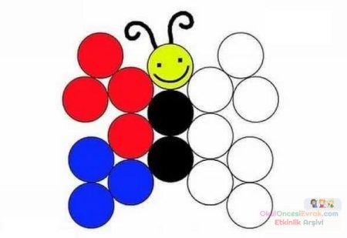

Slide 18
З
Перспектива:
разработать и создать многофункциональное панно «Умники и умницы» для самостоятельной и познавательной деятельности детей дошкольного возраста не только из крышек,но и другого бросового материала-Бизиборд»
Возможность распространения проекта в других ДОУ , т.к.крышки доказали свою доступность, многофункциональность, отсутствие дополнительных финансовых затрат для обогащения и обновления развивающей среды в группе.

Slide 19
В группе создан центр «Крышкоград» - как развивающая среда, стимулирующая игровую, творческую и познавательную активность детей при минимальных финансовых затратах.
-создана картотека игр и пособий из крышек;
-дети самостоятельно придумывают игры с бросовым материалом, создают поделки;
-родители активно используют дома бросовый материал для совместной деятельности с детьми, как познавательного так и творческого направления.

Slide 20
Я вас благодарю за внимание

